Slide 1

클린앤화이트 -온디맨드 O2O 세탁서비스-
2017112224
컴퓨터학부 김서진

Slide 2
온디맨드 서비스란?
소비자의 수요에 맞춰
원하는 시간대에
필요한 상품을 제공받는다

Slide 3
O2O 서비스란?
Online to Offline
정보 유통이 용이하고 비용이 저렴한 ‘온라인’과 실제로 소비가 발생하게 되는 ‘오프라인’을 결합한 시장
배달앱 : 배달의 민족
택시앱 : 카카오택시
숙박앱 :여기어때
부동산앱 :직방

Slide 4



온디맨드 O2O 세탁서비스란?
수거 , 배송날짜 , 예약 , 결제, 서비스 피드백을 웹이나 앱으로 이용하는 과정

Slide 5

서비스 지역 : 서울, 경기 수도권
온디맨드 O2O 세탁서비스란?

Slide 6
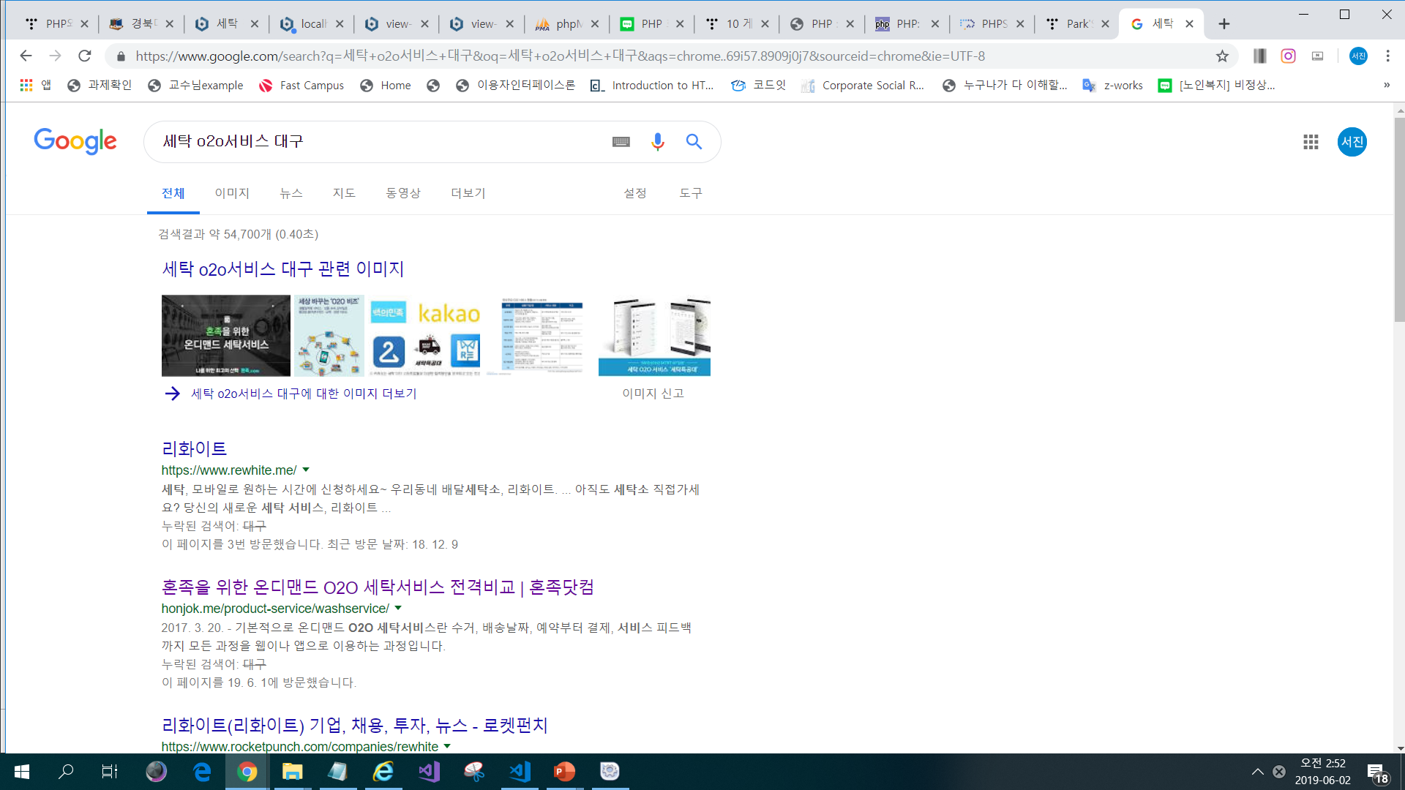
대구는 ?

Slide 7
서비스 안내
서비스 가능 지역
대구광역시 일대
가격
수거배달비 :2천원
최소 주문금액 : 1만원
수거/배달시간
11시 ~ 20시
(11시 – 14시),(14시 -17시),
(17시 – 20시)로 나누어 수거 및 배달합니다
결제방식
후불제 /
카드,현금,무통장

Slide 8
서비스 이용
회원가입
로그인
서비스 이용

Slide 9
회원가입
signup.html
아이디
abcd
제출했을 때, 입력한 비밀번호와
비밀번호 확인란의 비밀번호가 같지 않으면
“비밀번호가 틀렸습니다. 다시 입력해주세요!” 라고 표시한다
(자바스크립트 이용)
비밀번호
12345
비밀번호 확인
abcde
비밀번호가 틀렸습니다. 다시 입력해주세요
이메일
XXX@gmail.com
연락처
010-XXXX-XXXX
제출
리셋

Slide 10
회원가입
signup.html
입력된 정보는 signup.php 로 전송되고,
mysql에 미리 등록해 둔 테이블에 저장한다.
이 때, 제출된 아이디가 이미 등록되어 있다면,
“이미 존재하는 아이디입니다.”라고 알려준 후, 다시 signup.html페이지로 돌아간다.
새로운 정보라면, “가입이 완료되었습니다”라고 알려준 후, 사이트의 로그인 페이지로 이동한다.
아이디
abcd
비밀번호
XXXXX
비밀번호 확인
XXXXX
이메일
XXX@gmail.com
연락처
010-XXXX-XXXX
제출
리셋

Slide 11
로그인
login.html
입력된 정보는 login.php 로 전송되고,
mysql 테이블에 저장된 사용자의
아이디가 존재하는지 확인한다.
존재한다면, 비밀번호가 일치하는지 확인한다.
일치하는 경우, “성공＂이라는 알림과 함께 메인 페이지로 이동한다.
아이디
abcd
비밀번호
XXXXX
로그인

Slide 12
서비스 이용_가격안내
service.php
가격안내
상의 하의 침구 신발 가방 기타 수선
name | price
가디건 | 4000원
무스탕 | 12000원
블라우스 | 3000원
셔츠 | 2000원

Slide 13
서비스 이용_가격안내
service.php
가격안내
상의 하의 침구 신발 가방 기타 수선
name | price
바지 | 3000원
반바지 | 2500원
스커트 | 3000원
스키복 | 15000원

Slide 14
서비스 이용_가격안내
service.php
가격안내
<a>
상의 하의 침구 신발 가방 기타 수선
</a>
<div>
상의, 하의, 침구, 신발, 가방, 수선 테이블을 가리키는
a 태그를 생성한다.
상의, 하의, 침구, 신발, 가방, 수선 항목 테이블을
div태그로 감싼 후, id를 부여한다.
Div 태그에 style=“display:none;”으로 지정한 후,
Javascript를 이용해서 각 항목이 선택되는 것을 id로 구분하여 display:block;으로 바뀌도록 만들어 원하는 항목만 볼 수 있도록 한다.
name | price
바지 | 3000원
반바지 | 2500원
스커트 | 3000원
스키복 | 15000원
</div>

Slide 15
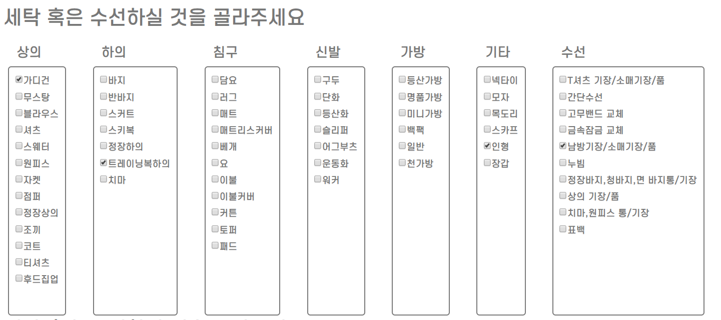
서비스 이용_세탁 물품 선택
service.php
Label 태그로 input태그를 감싸
체크박스를 선택하기 쉽게 한다.

Slide 16
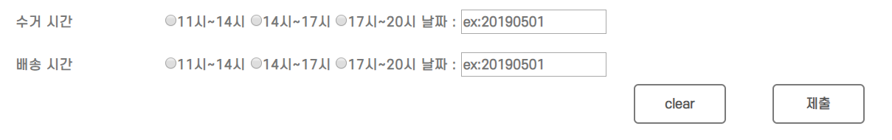
서비스 이용_이용 시간 예약
service.php
Clear 버튼은 지금까지 선택한 내용을 초기화시켜준다.

Slide 17
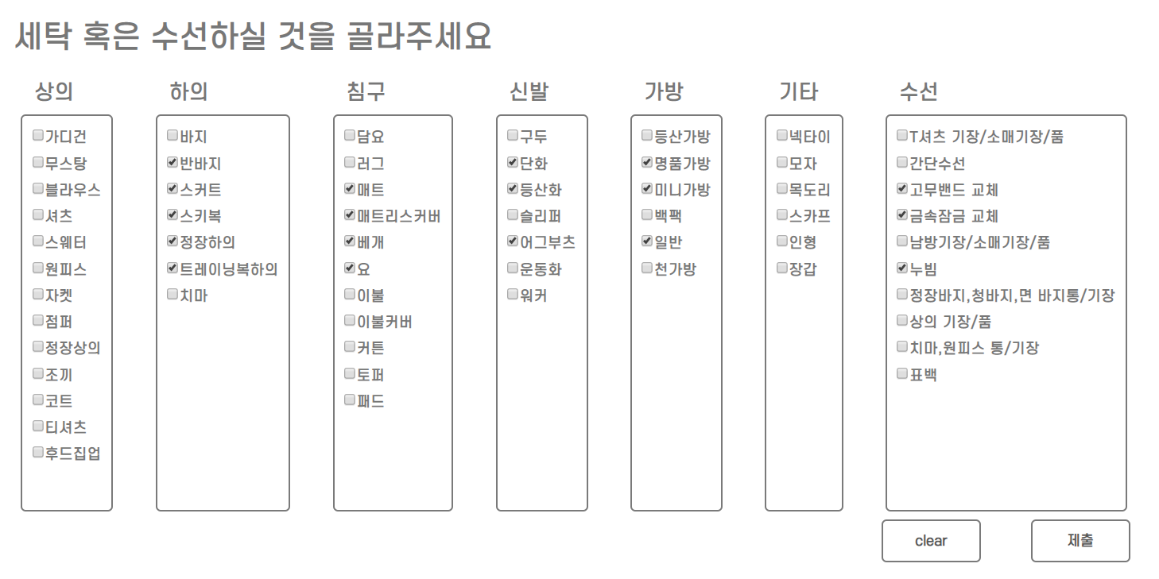
서비스 이용
service.php
제출 버튼을 누르면 cal.php로 체크박스에 체크한 내용들과
입력한 이용 시간이 전달된다. .
상의, 하의, 침구, 신발, 가방, 수선 항목의 각 요소들은
데이터베이스에 이름과 함께 값이 미리 저장 되어있다.
체크한 항목들의 값을 가져와서 전체 비용을 계산한다.
그리고 사용자가 선택한 항목, 총 금액, 예약 시간을 페이지에 나타낸다.
“선택하신 항목은 상의 : 가디건, 하의 : 트레이닝복, 기타 : 인형입니다.”
“수선비용: 10000원 , 배송비: 2000원 전체 금액: 12000원입니다.”
“수거 시간은 20190501/11시-14시, 배송 시간은 20190501 17시-20시입니다”

Slide 18
감사합니다

